Slide 1
Блиц - опрос

Slide 2
Блиц -опрос
ВОПРОС
ОТВЕТ
Если числитель и знаменатель дроби умножить или разделить на одно и тоже натуральное число, то получится равная ей дробь.
Какое свойство дроби называют основным свойством дроби

Slide 3
Блиц -опрос
ВОПРОС
ОТВЕТ
Деление числителя и знаменателя на их общий делитель, отличный от единицы, называют сокращением дробей
Что называют сокращением дробей

Slide 4
Блиц -опрос
ВОПРОС
ОТВЕТ
Если числитель и знаменатель дроби взаимно простые числа, то такая дробь называется несократимой
Какую дробь называют несократимой

Slide 5
Блиц -опрос
ВОПРОС
ОТВЕТ
Что называют наибольшим общим делителем числителя и знаменателя
Наибольшее число ,на которое можно сократить дробь , - это наибольший делитель ее числителя и знаменателя

Slide 6
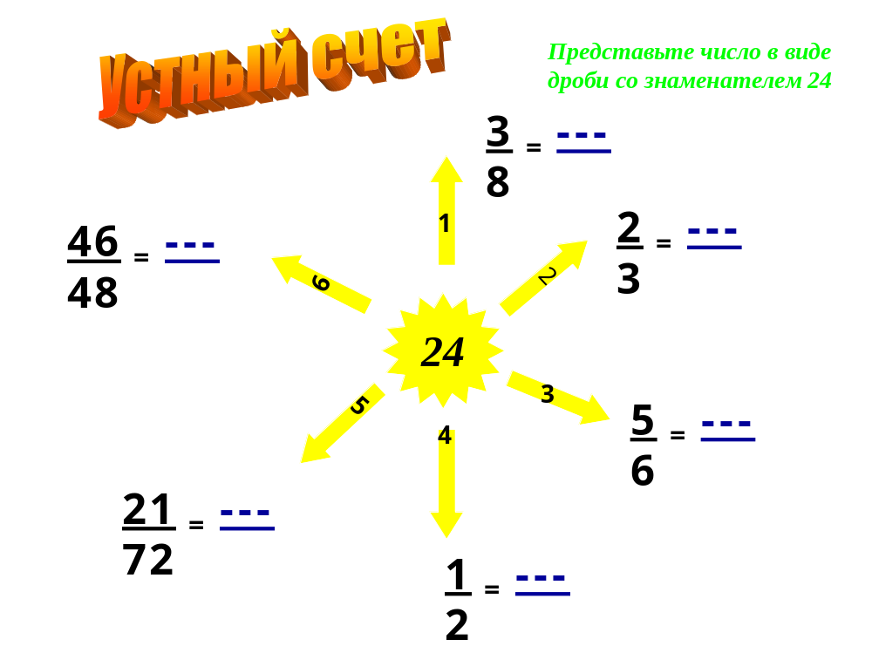

Slide 7
9 15
9
15 ⁼
3
5 ⁼
18
30 ⁼
27
45 ^{= …}

Slide 8
Приведение дробей к общему знаменателю

Slide 9
Привести дроби к общему знаменателю
2
3
15
3
5
Наименьшее общее кратное
5/
3/
2
10
3
9
=
=
3
15
5
15

Slide 10
Алгоритм
1. Найти НОК двух знаменателей
2. Разделить НОЗ на знаменатели данных дробей (найти дополнительный множитель для каждой дроби)
3. Умножить на дополнительный множитель числитель и знаменатель каждой дроби.
4. Сравнить получившиеся дроби.

Slide 11
Привести дроби к общему знаменателю
1
5
6
3
6
Наименьшее общее кратное
2/
1/
1
2
5
5
=
=
3
6
6
6

Slide 12
Привести дроби к общему знаменателю
7
8
60
12
15
Наименьшее общее кратное
5/
28
4/
7
8
32
=
=
12
60
15
60

Slide 13
Проверь себя
Ответьте на вопросы и выполните задания:
Сформулируйте основное свойство дроби.
Приведите дробь к знаменателю 21.
3
7
24
Сократите дробь .
96
Какая дробь называется несократимой?
2
3
Приведите дроби и к общему знаменателю.
5
10

Slide 14
Задание на дом
П. 10. Выучить алгоритм.
№ 297, № 300 (а - е)

